Slide 1
材料单汇总
项目 | 规格 | 单价 | 数量
1515国标型材 | 280mm | 6.3 | 16 | 28.224
1515国标型材 | 200mm | 6.3 | 3 | 3.402
端面攻丝 | M3*10 | 1 | 34 | 34
打孔 | φ3mm | 1 | 18 | 18
 |  |  |  | 83.6

Slide 2
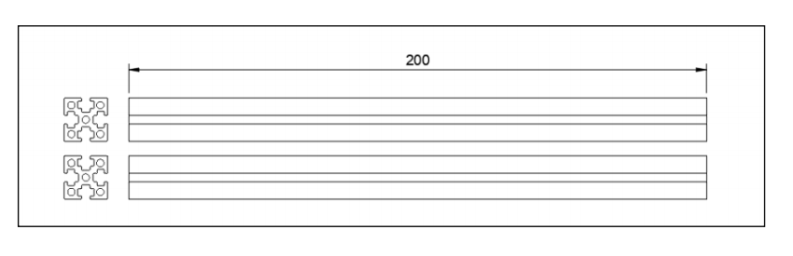
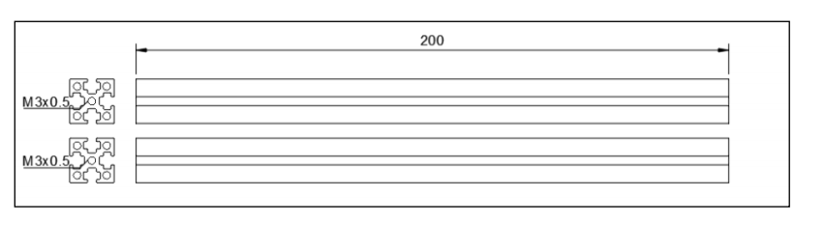
280
x1
280
x5

Slide 3
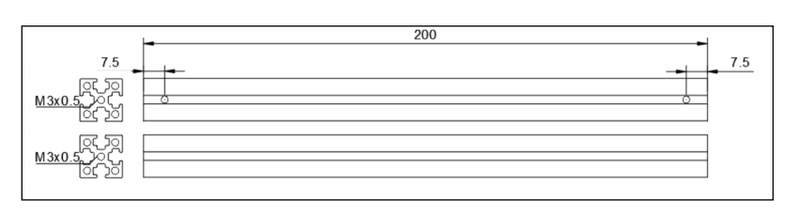
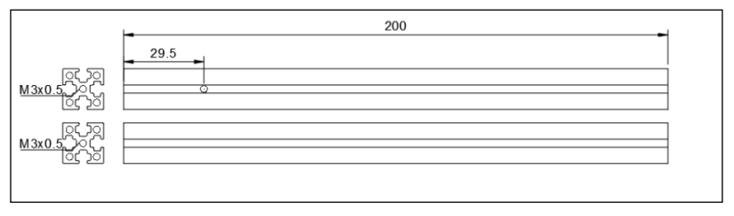
280
x4
280
x4

Slide 4
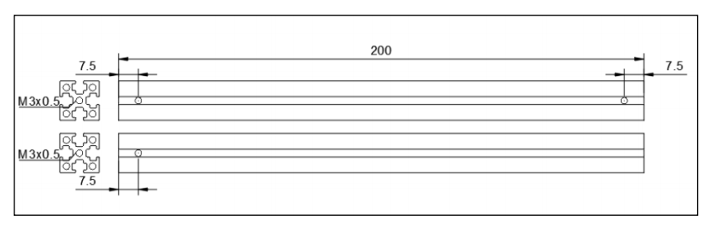
280
x2
180
180
x1
x2

Slide 5
Fan Cable

Slide 6
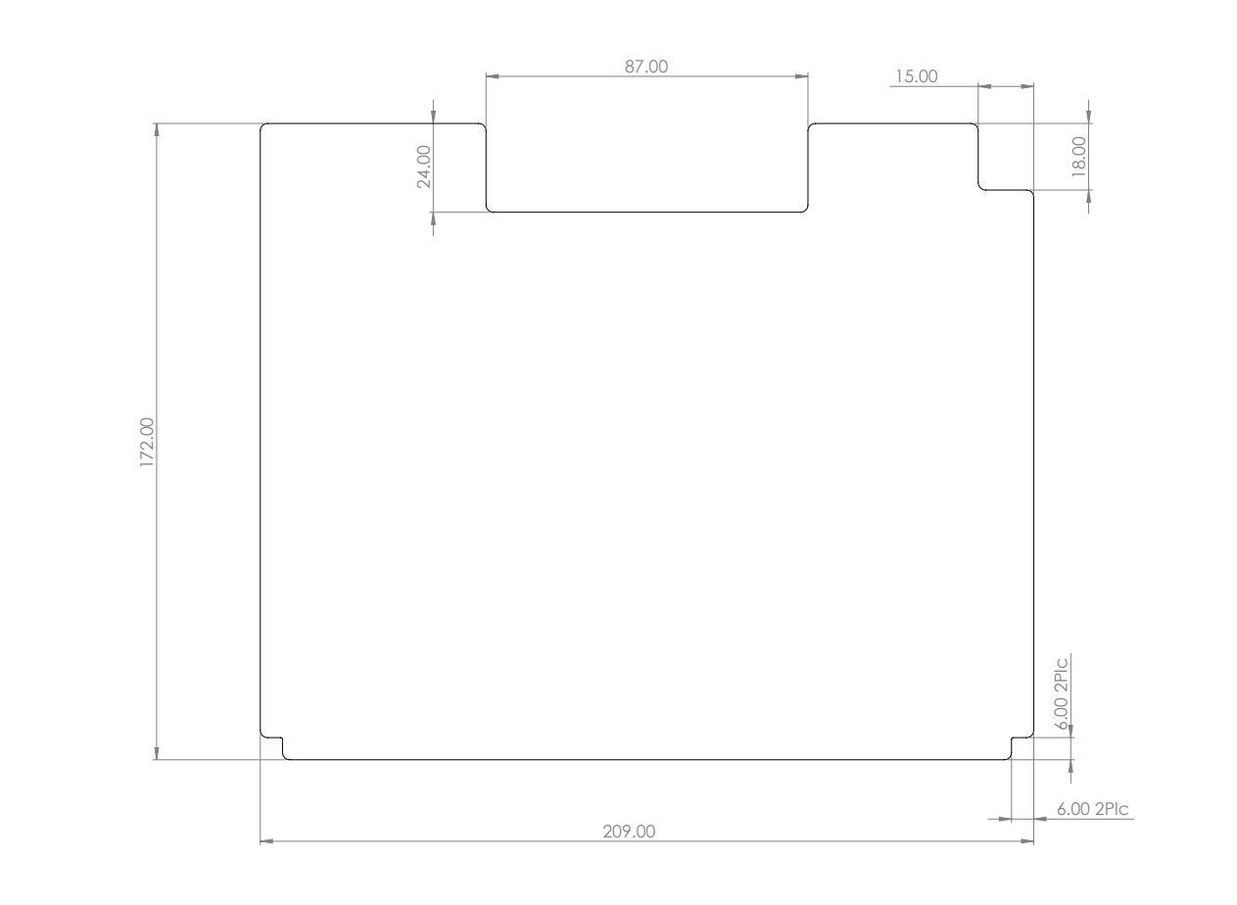

Slide 7
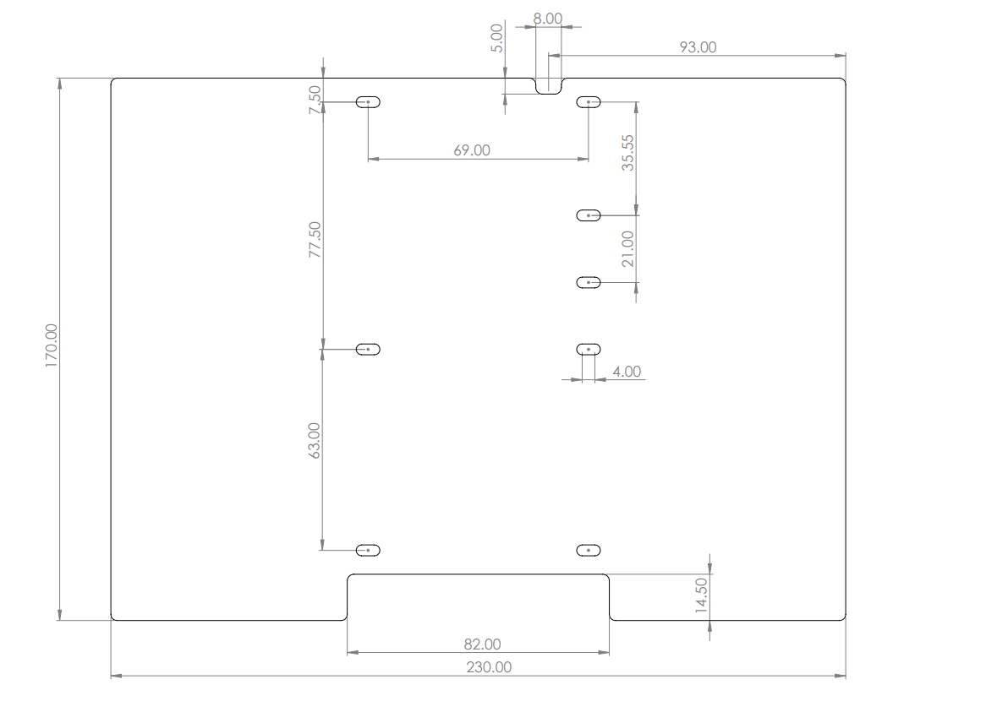

Slide 8
